Slide 1
谈动与静、有限与无限
数学漫谈 第八讲

Slide 2


从Eudoxus谈起
穷竭(exhaustion)法的思想
更一般地
数轴上的点:连续不断，一剪就断!
$$3+\frac{10}{71}<π<3+\frac{10}{70}$$
$$\frac{m}{n+1}<a:b<\frac{m}{n}$$

Slide 3
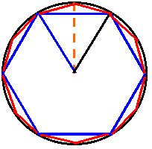
穷竭法的价值
东方：汉代刘徽与割圆术
割之弥细，所失弥少。割之又割，以至于不可割，则与圆周合体而无所失矣
思考：内接正n边形的面积，该怎样表达？
西方：阿基米德
穷竭法求抛物线弓形

Slide 4

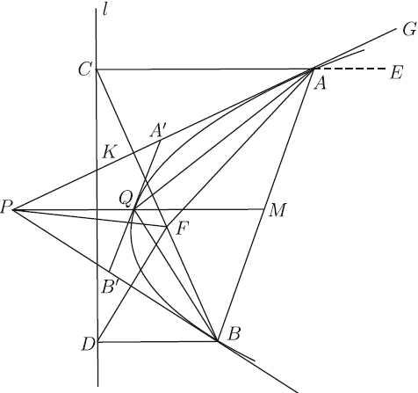

阿基米德弓形

Slide 5
产生了新的数学问题
无限项之和是有限还是无限？
哲学的思辨(熟知并非真知)
芝诺
飞矢不动
阿基里斯追不上乌龟
庄子
一尺之捶，日取其半，万世不竭
飞鸟之景，未尝动也

Slide 6
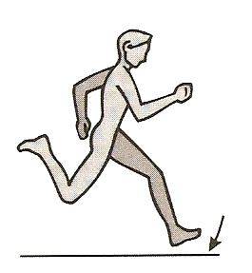
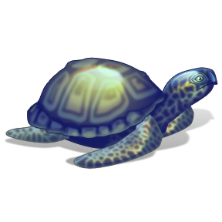
Achilles永远追不上乌龟！

Slide 7
认识数系的一些思考
进一步的研究:解释数学命题
无限循环小数是有理数
以纯循环小数为例

Slide 8


极限思想的应用价值
时间与空间的连续性
运动的问题
曲线的切线位置(割线的极限状态)
经济规律的某些启示
复利计算问题
相关视频
$$v=\frac{S}{t}$$
$v(t)=\frac{∆S}{∆t}$, $∆t→0$

Slide 9
疯狂的利息
本金1元，利息100%，每年计算利息，年末本金+利息几何？
半年计利？
每季度计利？

Slide 10
一般的情况
连续复利:每一刻都在计算利息

Slide 11

Golden Ratio & Fibonacci
1202 著作《计算书》
如果一对兔子每月能生一对小兔（一雄一雌），而每对小兔在它出生后的第三个月里，又能开始生一对小兔，假定在不发生死亡的情况下，由一对出生的小兔开始，50个月后会有多少对兔子？

Slide 12
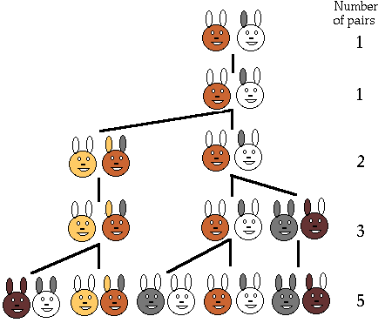

Slide 13
时间(月) | 初生兔子 | 成熟兔子 | 兔子总对数
1 | 1 | 0 | 1
2 | 0 | 1 | 1
3 | 1 | 1 | 2
4 | 1 | 2 | 3
5 | 2 | 3 | 5
6 | 3 | 5 | 8
7 | 5 | 8 | 13
8 | 8 | 13 | 21
9 | 13 | 21 | 34

Slide 14


极限观点下的增长率与黄金分割

Slide 15
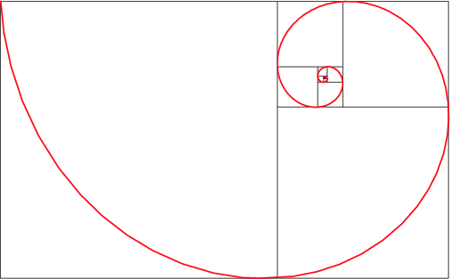
对数螺线

Slide 16
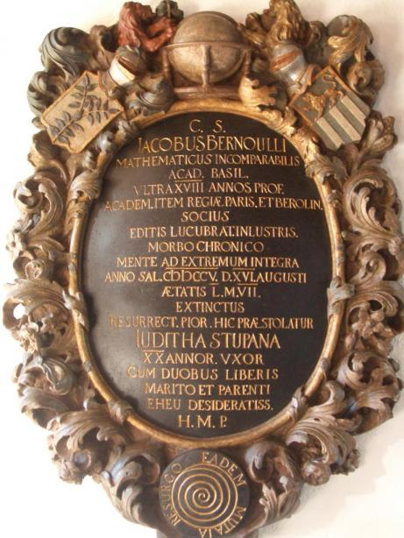
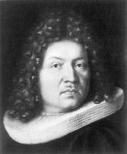
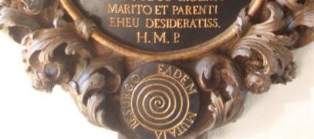
让人着迷的对数螺线
Jacob Bernoulli(1654-1705)

Slide 17
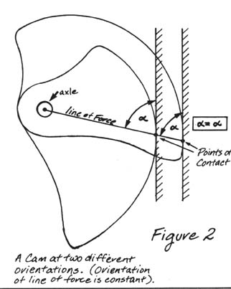
应用之一：机械凸轮

Slide 18
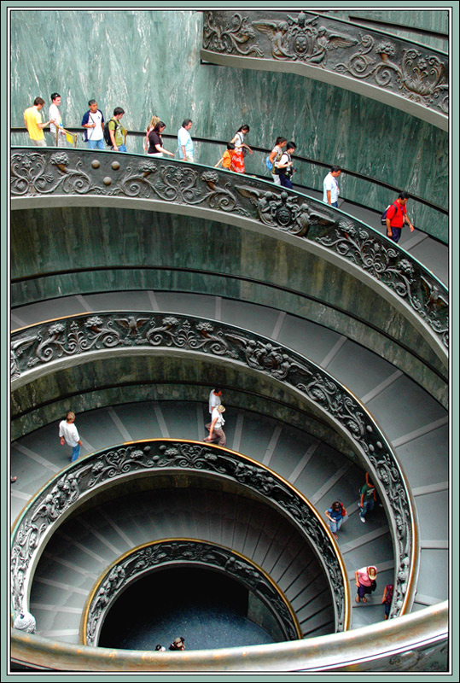
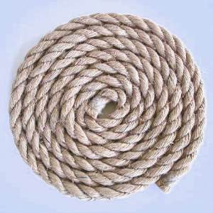
Vatican Museum

Slide 19
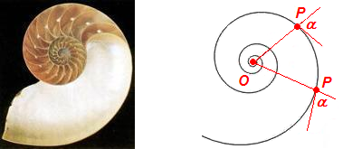
等角螺线
圆周
直线

Slide 20
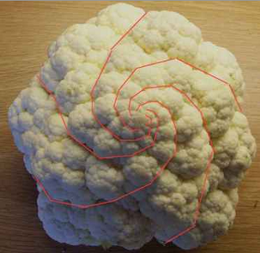
鲁德维格定律
树木的生长，由于新生的枝条，往往需要一段“休息”时间，供自身生长，而后才能萌发新枝。所以，一株树苗在一段间隔，例如一年，以后长出一条新枝；第二年新枝“休息”，老枝依旧萌发；此后，老枝与“休息”过一年的枝同时萌发，当年生的新枝则次年“休息”。这样，一株树木各个年份的枝桠数，便构成斐波那契数列

Slide 21
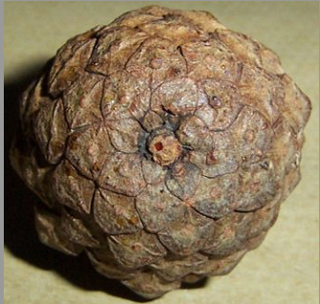

Slide 22
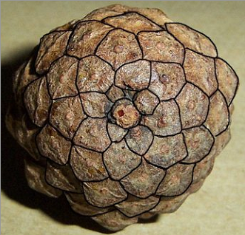

Slide 23
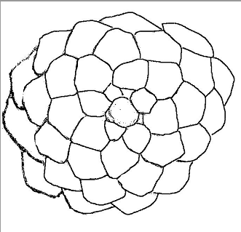

Slide 24
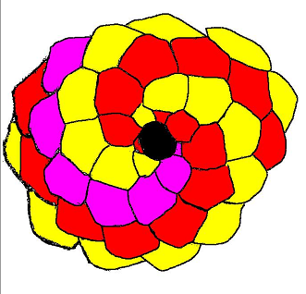

Slide 25
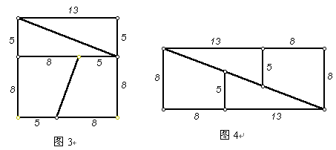
本节思考题
魔术师的地毯
为什么少了?

